Slide 1
Особенности иммунного статуса и оценка биотопа влагалища и ротовой жидкости у часто и длительно болеющих девочек-подростков с нарушениями менструального цикла на фоне недифференцированной дисплазии соединительной ткани
Министерство здравоохранения Донецкой Народной Республики Государственная образовательная организация высшего профессионального образования «Донецкий национальный медицинский университет имени М. Горького Научно-исследовательский институт репродуктивного здоровья детей, подростков и молодежи»
Директор НИИ РЗДПМ ГОО ВПО ДОННМУ ИМ. М. ГОРЬКОГО, внештатный республиканский специалист по детской и подростковой
гинекологии МЗ ДНР, городской специалист по гинекологии детского и подросткового возраста управления здравоохранения администрации
г. Донецка, к.м.н. Золото Е.В.
Герой труда ДНР, зав. кафедрой акушерства, гинекологии, перинатологии, детской и подростковой гинекологии ФИПО ГОО ВПО ДОННМУ
ИМ. М.ГОРЬКОГО, генеральный директор ДРЦОМД, чл.-корр. НАМНУ, заслуженный деятель науки и техники Украины, д. м. н.,
профессор Чайка В.К.
Зам. генерального директора по лечебной работе ДРЦОМД, профессор каф. акушерства, гинекологии, перинатологии, детской и
подростковой гинекологии ФИПО ГОО ВПО ДОННМУ ИМ. М. ГОРЬКОГО, д.м.н., проф. Железная А.А.
Профессор каф. акушерства, гинекологии, перинатологии, детской и подростковой гинекологии ФИПО ГОО ВПО ДОННМУ
ИМ. М. ГОРЬКОГО, д.м.н., проф. Яковлева Э. Б.
Главный врач НИИ РЗДПМ ГОО ВПО ДОННМУ ИМ. М. ГОРЬКОГО, к.м.н. Айкашев С.А.

Slide 2
Всемирная организация здравоохранения (ВОЗ) уделяет особое внимание проблеме улучшения состояния здоровья детей и подростков. Укрепление здоровья подростков, роль различных при этом факторов определяют одно из ведущих направлений развития социальной политики государства и являются важнейшей стратегической задачей современного здравоохранения.
7, 5 млрд. человек
1, 5 млрд. подростки
Абсолютно здоровые девочки-подростки – 6-7%
Гинекологическая патология у школьниц до 15 лет – 77,6%
Гинекологическая патология среди 17-летних – 90%

Slide 3
Иммунный статус
Проведенная оценка состояния здоровья у 98 девочек-подростков, из них 42 часто и длительно болеющих, позволила установить, что в периоде ремиссии они имели различные заболевания верхних дыхательных путей: хронический тонзиллит 16 (38,0%) случаев; хронический аденоидит 13 (30,9%); рецидивирующий бронхит 6 (14,2%); хронический фарингит 5 (11,9%); хронический ринит – 2 (5,0%).
Эпидемиологические исследования позволили выявить, что в течение одного года каждая девочка-подросток имела заболевания верхних дыхательных путей 6,0±1,1 раза (девочка-подросток, болеющая эпизодически – 2,9±0,8). Острые респираторные заболевания у часто болеющих девочек-подростков встречались чаще по сравнению с девочками-подростками, болеющими эпизодически – на их долю приходилось 57,1% от всех случаев против 35,7%.

Slide 4
Иммунный статус
У девочек-подростков с НМЦ на фоне НДСТ наблюдались низкие уровни сывороточных IgA, IgM (1,18±0,09 г/л и 0,95±0,03 г/л соответственно), а уровень IgG сохранялся в пределах физиологического уровня, так как различия статистически не достоверны, что, вероятно, можно объяснить переходом IgG из сыворотки крови в секрет дыхательных путей в связи с повышенной проницаемостью мембранных структур под влиянием воспаления.
Содержание IgE повышено в 3,2 раза, что объясняется затяжными, хроническими либо часто рецидивирующими заболеваниями инфекционного генеза, торпидными к традиционной терапии (респираторные инфекции, герпетические инфекции).
При исследовании клеточного иммунитета определялось повышение количества натуральных киллеров, сопровождающихся понижением Т-хелперов (CD3+ и/или CD3+ CD4+), наиболее характерных для хронического процесса в периоде реконвалесценции, а отсутствие восстановления этих показателей более чем через 1 месяц свидетельствовало о хронизации инфекционно-воспалительного процесса.

Slide 5
Абсолютные показатели иммунитета у девочек-подростков с НДСТ относительно таковых у девочек контрольной группы
р<0,05
!
Программа иммунопрофилактики:
р<0,05
р<0,05
р<0,05
р<0,05
Примечание:
Возрастные группы девочек-подростков с НДСТ по показателям клеточного и гуморального иммунитета репрезентативны

Slide 6
Иммунный статус
Девочки-подростки более склонны к возникновению аллергических и аутоиммуннных реакций. Всё это является синдромом иммунологических нарушений. Выявленный иммунный дисбаланс у девочек–подростков с НМЦ на фоне НДСТ подтверждает не только актуальность проведенных исследований, но и требует необходимость проведения иммунокоррекции.

Slide 7
Программа иммунокоррекции
1. Амиксин 0,06
По 1 т. 1 раз в неделю, 4 недели – 1 месяц
2. Общее УФО по ускоренной схеме
С ½ до 4 биодоз с расстояния 100 см интегральным спектром
Витамин Д
3. Препараты Са

Slide 8
Динамика показателей иммунитета у девочек-подростков с НДСТ относительно таковых у девочек контрольной группы

Slide 9
Проведенная оценка состояния здоровья у девочек-подростков с НМЦ на фоне НДСТ показала, что данная группа пациенток чаще подвержена респираторным вирусным инфекциям. Поэтому нами был изучен видовой состав микрофлоры влагалища с использованием тест-систем количественной полимеразной цепной реакции (ПЦР) «Фемофлор-16» и «Фемофлор-Скрин»

Slide 10
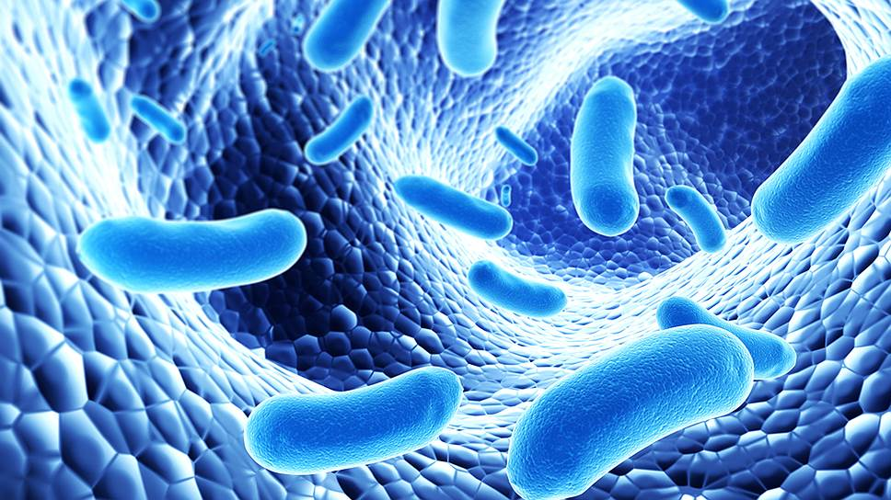
Микроэкология влагалища – это сложная многокомпонентная, гормонально-зависимая система, состояние которой взаимосвязано с иммунными особенностями организма и определяется функциональным состоянием яичников, концентрацией лактофлоры, pH влагалищного содержимого, состоянием местного иммунитета. Исследований, которые бы оценивали микробиологическую картину влагалищного биотопа у девочек, подверженным частым ОРВИ, в литературе мы не встречали, поэтому нам было интересно изучить особенности микробного пейзажа влагалища у этой группы детей.

Slide 11
Микрофлора влагалища
Биоценоз влагалища представляет собой микроэкосистему, особенности которой определяются не только вагинальной микрофлорой, но и анатомическим строением, гистологической структурой слизистой оболочки, биологическими свойствами влагалищной жидкости. Cлизистая влагалища покрыта многослойным плоским неороговевающим эпителием без желез, состоящим из нескольких слоев клеток: базальных, парабазальных, промежуточных и поверхностных. При цитолизе поверхностных клеток гликоген высвобождается из цитоплазмы и становится питательным субстратом для обеспечения энергетических и пластических процессов нормальной микрофлоры влагалища.

Slide 12
Микрофлора влагалища
Представители факультативных микроорганизмов (непатогенные и условно-патогенные) достаточно часто, но не всегда встречаются у здоровых девушек. Транзиторные микроорганизмы (непатогенные, условно-патогенные, патогенные) случайно заносятся в генитальный тракт из окружающей среды. В условиях нормального биотопа они пребывают во влагалище короткое время и быстро удаляются с током слизи и за счет деятельности мукоцилиарного эпителия. В случае нарушения защитных механизмов патогенные или условно-патогенные микроорганизмы транзиторной или факультативной флоры прикрепляются к клеткам влагалищного эпителия (адгезия) с последующим размножением и повреждением тканей, следствием чего является развитие воспалительной реакции

Slide 13
Микрофлора влагалища
С момента активации овариальной функции организм девушки синтезирует собственные эндогенные эстрогены. Под влиянием эстрогенов клетки эпителия влагалища накапливают гликоген. Это приводит к формированию эстрогенстимулированного эпителия. На поверхности эпителиоцитов влагалища увеличено число рецепторных участков для адгезии лактобактерий, увеличивается толщина эпителиального слоя. С этого момента лактобактерии – доминирующие микроорганизмы микрофлоры влагалища, в последующем они сохранят это положение на протяжении всего репродуктивного периода. Метаболизм лактобактерий способствует стабильному сдвигу рН среды влагалища в кислую сторону – до 3,8–4,5. Общее микробное число составляет 10⁵–10⁷ КОЕ/мл.
Пубертатный, или подростковый, период характеризует ритмичная физиологическая гипертранссудация в виде слизистых выделений. Увеличено количество эпителиальных слоев, а кольпоцитологическая картина приближена к таковой у взрослой женщины. Общее микробное число составляет 10⁵–10⁷ КОЕ/мл. В 60,0% случаев определяют лактобациллы, среда влагалища становится кислой – рН 4,0–4,5.

Slide 14
Микрофлора влагалища
Выявлено, что у обследованных девочек-подростков флора влагалища не идентична по своему составу. Микрофлора влагалища во всех группах представлена как типичными бактериями-эубиотами, так и условно-патогенными микроорганизмами. Средняя интенсивность колонизации составила для основной группы – 4,7±1,1IgКОЕ/г, в группе сравнения – 5,4±0 IgКОЕ/г, в контрольной группе – 4,1±0,4 IgКОЕ/г. Установлено, что основу биотипа влагалища девочек-подростков в основной группе и группе сравнения составляли лактобациллы. Интенсивность колонизации лактобацилл во влагалище у обследованных основной группы и группы сравнения практически не различалась, составляя, в среднем, 6-8 IgКОЕ/г. У пациенток как основной группы, так и группы сравнения выявлены во влагалище грибы рода Candida, пептострептококки и энтерококки также на высоком уровне, частота колебалась от 15,0% до 20,0%, при интенсивности колонизации 4–5 IgКОЕ/г. В основной группе и группе сравнения выявлены клебсиеллы, кишечная палочка, «золотистый» и эпидермальный стафилококк, частота которых колебалась во влагалище от 5 до 18% (4–5 IgКОЕ/г). Частота выявления клебсиелл во влагалище обследованных основной группы и группы сравнения была выше и составляла 6,0–6,5% соответственно. При интенсивности колонизации 4,0–4,7 IgКОЕ/г соответственно.

Slide 15
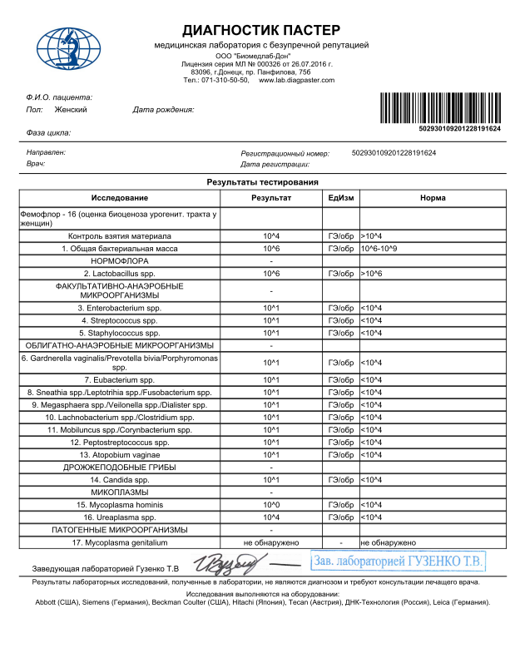
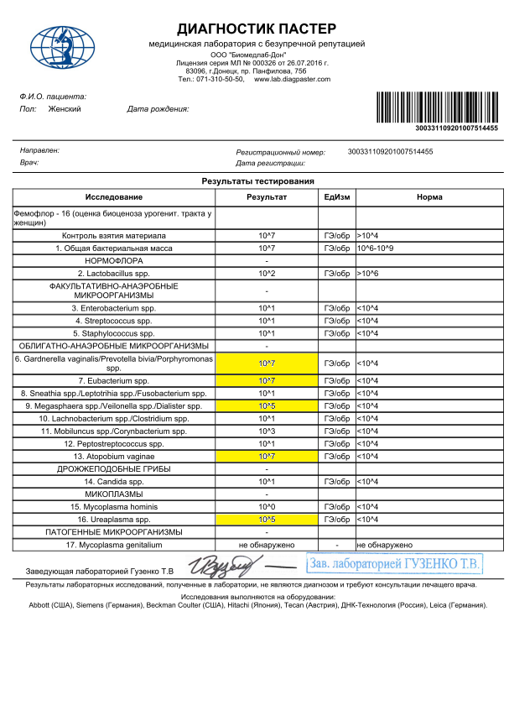
Фемофлор-16
Результаты исследования условно здоровых девочек-подростков
Результаты исследования часто и длительно болеющих девочек-подростков с НМЦ на фоне НДСТ

Slide 16
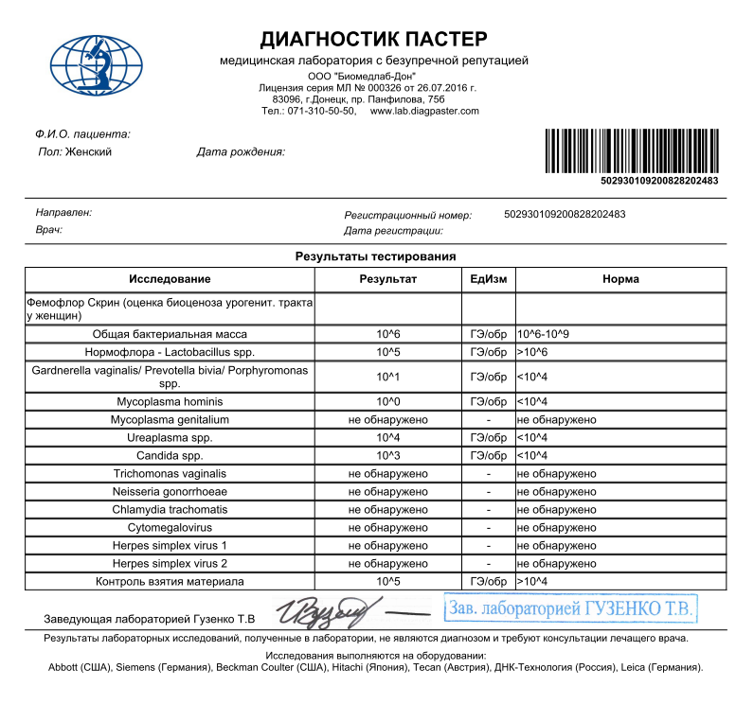
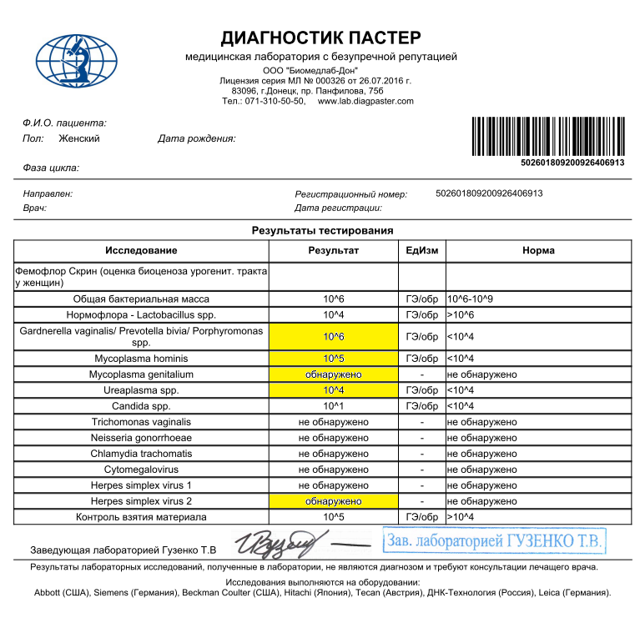
Фемофлор-Скрин
Результаты исследования условно здоровых девочек-подростков
Результаты исследования часто и длительно болеющих девочек-подростков с НМЦ на фоне НДСТ

Slide 17
Частота обнаружения возбудителей инфекционного процесса и интенсивность колонизации микрофлоры влагалища у девочек-подростков с НДСТ(%)

Slide 18
Микрофлора влагалища
Микроценоз влагалища в основной группе и группе сравнения характеризовался большой вариабельностью количественных и качественных показателей микроорганизмов. В основной группе и группе сравнения отмечены более выраженные дисбиотические нарушения, которые проявлялись в снижении частоты выявляемости одного из представителей индигенной флоры – бифидобактерий. В основной группе и группе сравнения был выявлен более широкий спектр условно-патогенных микроорганизмов, чем в контрольной группе. Анализ индивидуальных данных показал, что в 72,0% случаев наблюдалось формирование 3–5 компонентных ассоциаций условно-патогенных микроорганизмов. Наличие высокой ассоциации условно-патогенной микрофлоры и повышение интенсивности колонизации влагалища на фоне снижения индигенной флоры способствуют снижению резистентности влагалища и могут быть причиной возникновения воспалительных процессов.

Slide 19
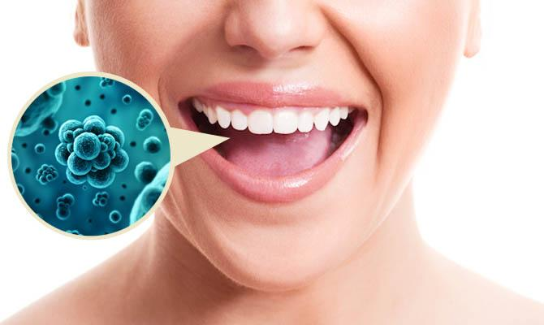
Микрофлора ротовой жидкости
Для оценки микроценоза ротоглотки проведено микробиологическое исследование ротовой жидкости, а для сравнительной оценки полученных данных мы ориентировались на нормативные показатели микроценоза ротовой жидкости здоровых девочек-подростков.

Slide 20
Микрофлора ротовой жидкости
Показатели микрофлоры ротовой жидкости в обследованных группах свидетельствуют о том, что у всех обследованных преобладающей микрофлорой ротовой жидкости являются представителями индигенной флоры: α-гемолитические стрептококки и не патогенные нейссерии, выделившиеся у девочек-подростков обеих групп в 93,3 – 100% случаев в концентрации 4–5 IgКОЕ/г.
Условно-патогенная микрофлора ротовой жидкости в основной группе и группе сравнения была, преимущественно, представлена грибами рода Candida, пептострептококками и «золотистым» стафилококком. Частота выделения кандид и «золотистого» стафилококка из образцов ротовой жидкости обследованных основной группы составляла 12,0% и 16,3% соответственно; пептострептококков 21,7% в количестве 4–5 IgКОЕ/г
Частота выявления других условно-патогенных микроорганизмов в ротовой жидкости обследованных основной группы составила 1,3–4,0% при интенсивности колонизации до 4 IgКОЕ/г. Высевались: эпидермальный стафилококк, коринебактерии, пропионибактерии, кишечная палочка, клебсиелла

Slide 21
Частота обнаружения возбудителей инфекционного процесса и интенсивность колонизации микрофлоры слюны у девочек-подростков с НДСТ(%)

Slide 22
Микрофлора ротовой жидкости
Таким образом, возбудителями воспалительного процесса полости рта во всех группах являлись облигатно-анаэробные стрептококки и «золотистый» стафилококк. Вместе с тем, в отличии от вагинального биотопа, популяционный уровень условно-патогенной микрофлоры в слюне не привышал 4-5,1 Ig КОЕ/г.

Slide 23
Благодарим за внимание!

